Slide 1
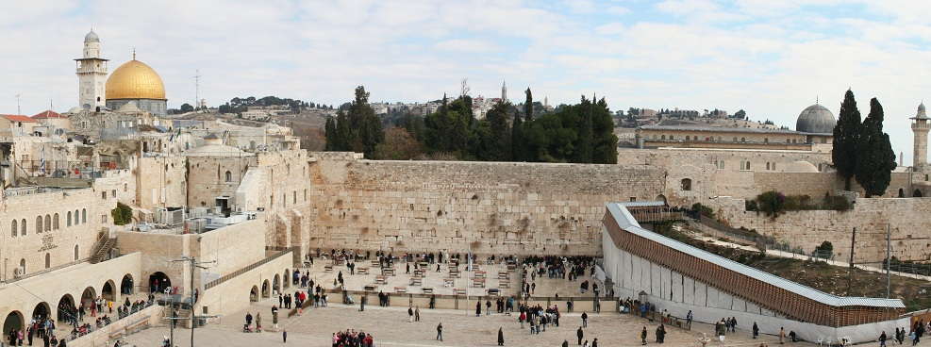
Israël en het Midden-Oosten

Slide 2
Lesdoelen. Je kunt uitleggen:
Ontstaan v.h. probleem: diaspora, zionisme, WO II
Arabisch nationalisme, verdelingsplan 1947, stichting Israël 1948
Oorlogen 1967 en 1973; PLO; Rol VS, economische invloed, belang olie
Bezette gebieden, vredesakkoord Camp David (1979)
Ben Goerion, Sadat, Begin, Carter, Arafat

Slide 3
Wat is eigenlijk het probleem in Israël?
Zowel Joden als Arabieren maken aanspraak op het grondgebied van de staat Israël.
Religieus aspect → Voor joden en moslims liggen er belangrijke religieuze plaatsen
Historisch aspect → Joden leefden duizenden jaren geleden al in het gebied. Tegelijkertijd wonen moslims er al in het gebied sinds de 8e eeuw
Politiek aspect → Beide partijen zijn beloften gemaakt over het land

Slide 4
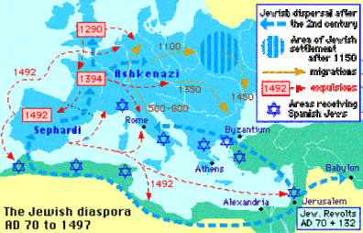
Diaspora → ‘verstrooiing’

Slide 5
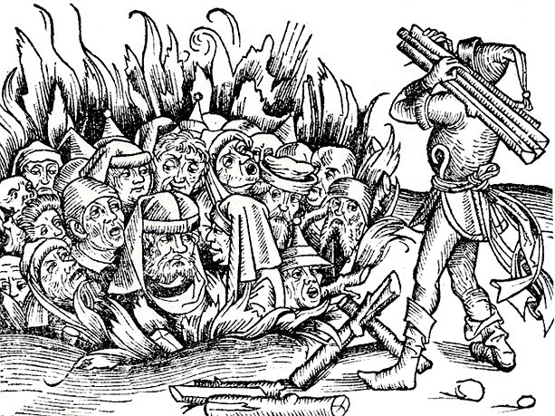
Eeuwenoud antisemitisme
eeuwenoud en hardnekkig racisme
Wortels: religieus; economisch; politiek- ideologisch; biologisch
Pogroms →

Slide 6
Ottomaanse Rijk
Palestina

Slide 7
Eerste Wereldoorlog
Het Ottomaanse Rijk behoorde tot de Centralen → Duitsland, Oostenrijk-Hongarije en het Ottomaanse Rijk.
Multinationale staat → veel binnenlandse problemen met volken die zelfbestuur wilden
De Britten probeerden hier handig gebruik van te maken.

Slide 8
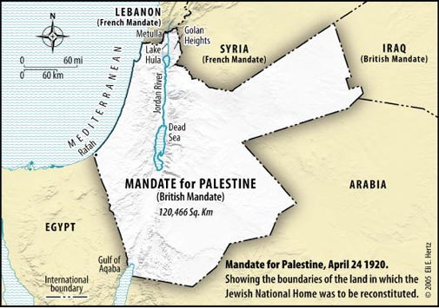
WO I: verdeel en heers
GB beloofde steun aan Arabische nationalisten → eigen Arabische staat

Slide 9
Zionisme
Zionisme → beweging die streefde naar eigen land voor het Joodse volk in Palestina
Balfourverklaring (1917) van GB → In Palestina een Joods Nationaal Tehuis
In ruil voor Financiële steun aan GB tijdens WO I
Pioniers naar Palestina na WO I
Jaartal | Aantal Palestijnen | Aantal joden
1922 | 800.000 | 84.000
1931 | 860.000 | 174.000
1944 | 1.179.000 | 554.000

Slide 10
Mandaat voor Palestina
De Britten hadden na WO I het gezag in Palestina.
In dit gebied moest het ‘Joodse Nationale Tehuis’ gevestigd worden.
Waar? Dat was niet niet vastgelegd.

Slide 11
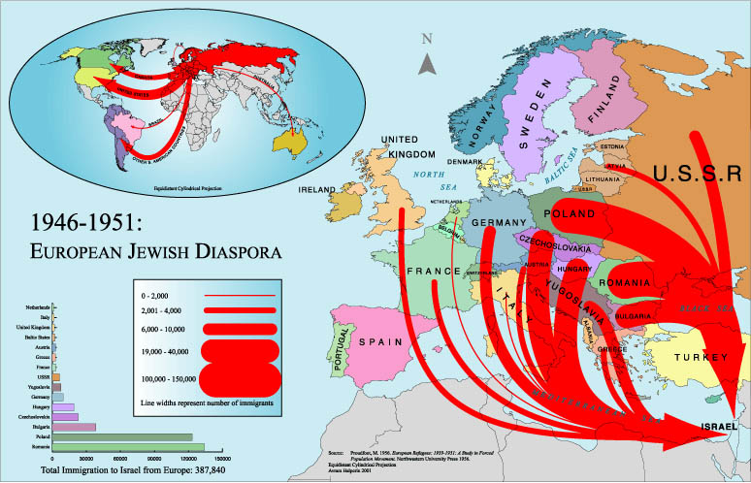
2e Wereldoorlog
Britten verstevigen greep op Midden-Oosten
Zionisten vechten mee aan zijde Geallieerden
Holocaust

Slide 12
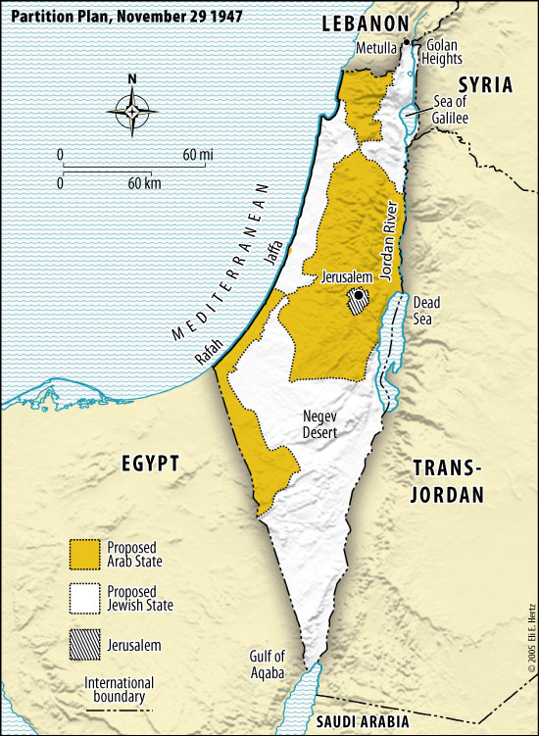
Brits Mandaatgebied wordt Israël
Overdracht aan VN: Verdeelplan in 1947
Afgewezen door Palestijnen
Gevolg: over en weer aanslagen tussen Palestijnen en zionisten

Slide 13
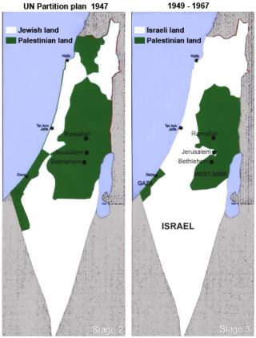
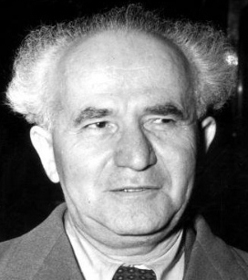
1948
Ben Goerion sticht in april de staat Israël
Arabische staten vallen Israël aan, maar slecht voorbereid, weinig moraal en slecht getrainde soldaten
Israël verovert bijna 80% van Palestina →
Gevolg: Palestijnse vluchtelingenstroom naar Gaza en ‘Westoever’.

Slide 14
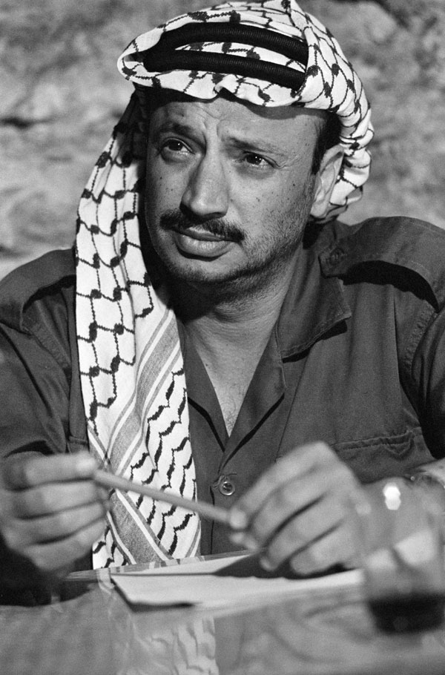
PLO
Palestijnse Bevrijdingsorganisatie
1964
Yasser Arafat
Middel: trainingskampen waar men leerde omgaan met wapens
Doel: Palestina teruggeven aan Palestijnen

Slide 15
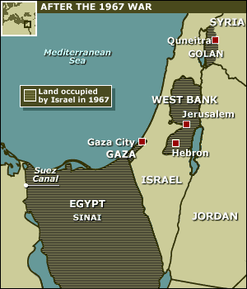
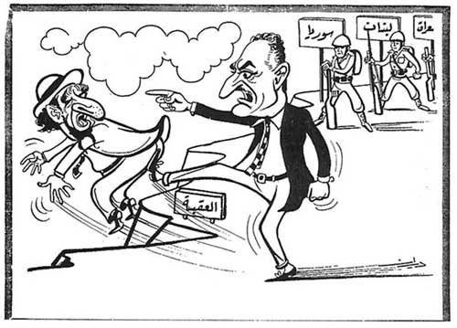
1967: de Zesdaagse oorlog
Arabische landen Egypte, Jordanië en Syrië vallen Israël aan uit wraak.
Israël heeft steun van VS en superieur leger
Enorme nederlaag voor Arabische landen
Israël verovert gebieden op Arabische landen én krijgt heel Jeruzalem onder controle.

Slide 16
Onderdeel Ottomaanse Rijk
Plan van de VN
(afgewezen!)
Stichting staat Israël
Israël na Zesdaagse oorlog

Slide 17
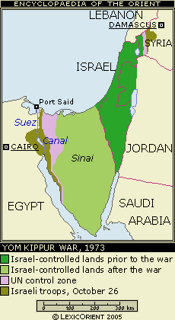
1973: Jom Kippoeroorlog
Egypte en Syrië vallen Israël aan
Suezkanaal gesloten, geen toerisme, geen investeringen uit buitenland
Olie wordt als wapen ingezet
Israël verrast
VS biedt helpende hand
Israël trekt op naar hoofdsteden van Egypte en Syrië
VN Veiligheidsraad beëindigt de oorlog

Slide 18
Na 1973
Arabische landen → niet vechten, maar economische maatregelen
Oliecrisis 1973
Meer aandacht in Westerse wereld voor Arabische/Palestijnse kant van het probleem

Slide 19
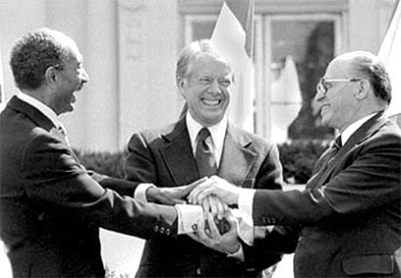
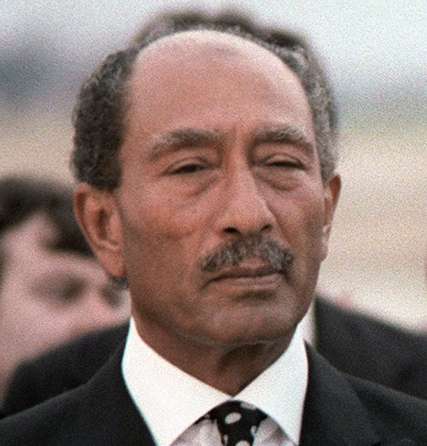
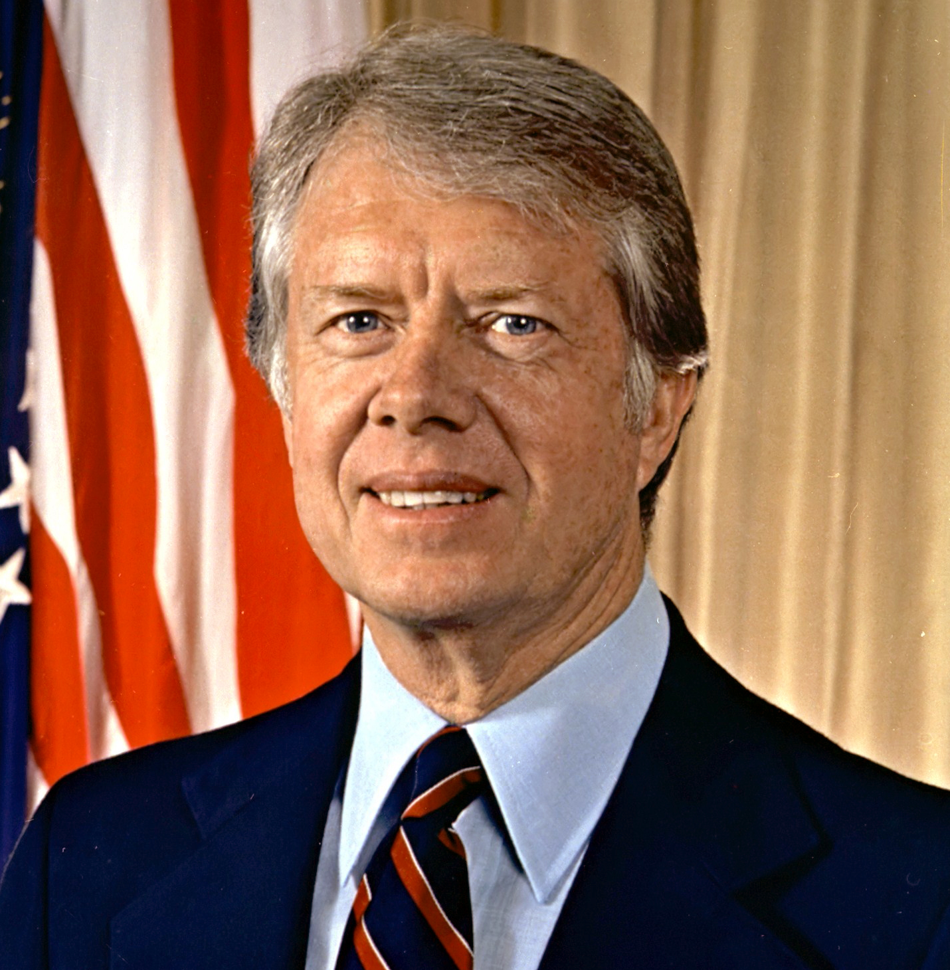
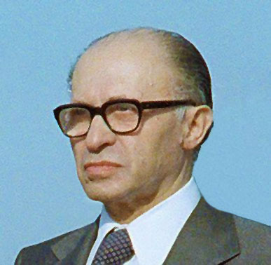
Camp David 1978
Onder druk van VS vredesakkoord
Sadat (Egypte)
Carter (VS)
Begin (Israël)
Uitkomsten:
Egypte erkent Israël.
Sinaï woestijn weer Egyptisch
Suezkanaal vrij, ook voor Israël

Slide 20
Periodisering conflict Israël/Palestina
Tot 1918: Palestina is onderdeel van het Ottomaanse Rijk
1917: Balfourverklaring
1918 – 1945: Palestina onder gezag van Groot-Brittannië
1945 – 1948: Palestina onder bestuur VN: tweestatenplan
1948: Ben Goerion roept de staat Israël uit
1967: Zesdaagse Oorlog
1973: Oktober/Yom Kippoeroorlog → oliecrisis in o.a. NL
1978: Akkoorden Camp David

